Slide 1



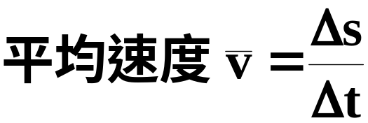
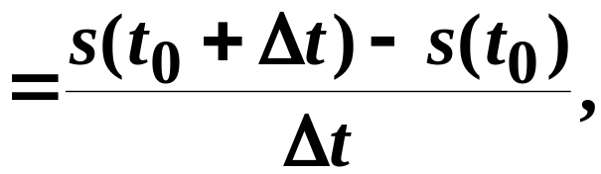
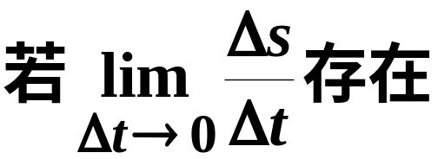


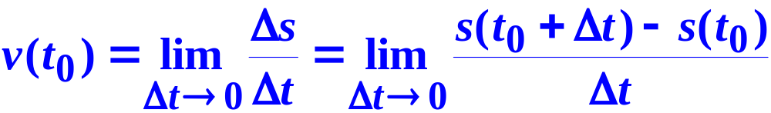
第二章 导数与微分
第一节 导数的概念
一、引例(问题的提出)
1. 变速直线运动的瞬时速度问题
如图
s

Slide 2













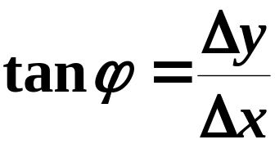
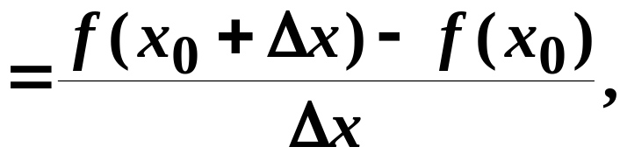



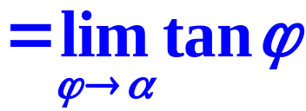
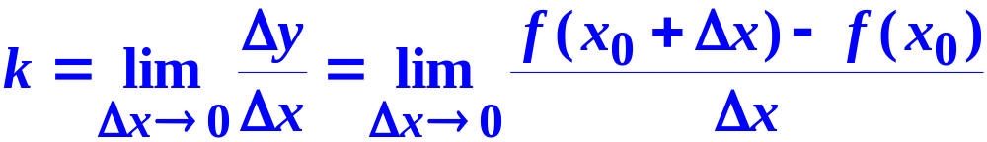

2. 切线问题
如图
割线MN的极限位置MT,称为曲线C在点M处的切线.
◇求M处的切线斜率:

Slide 3





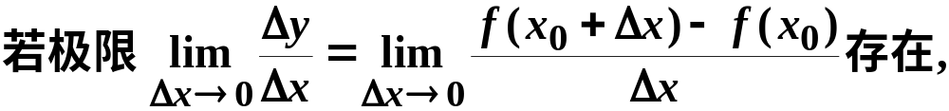

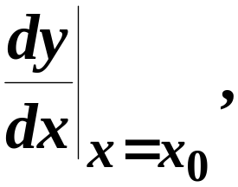
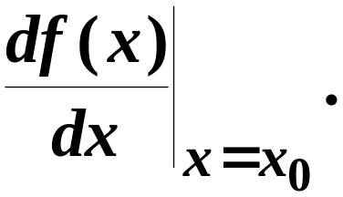


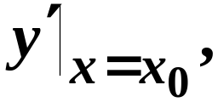
二、导数的定义
定义

Slide 4
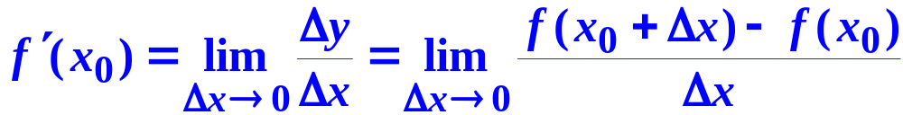
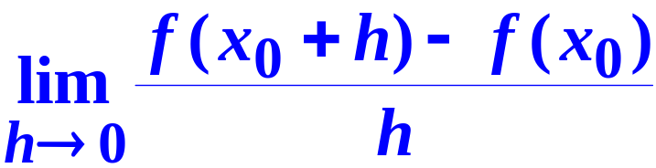
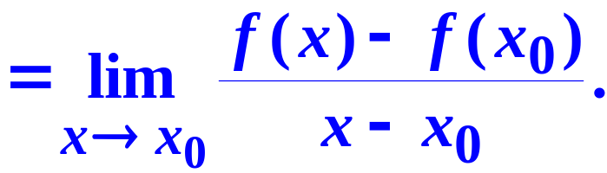


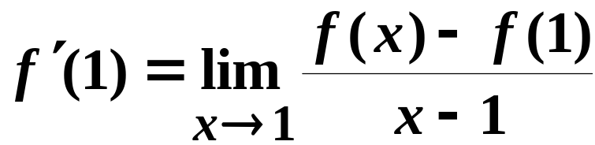




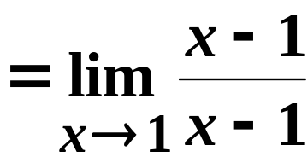
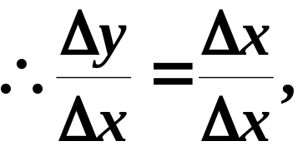

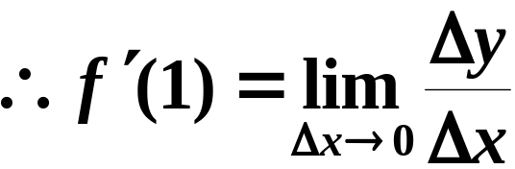
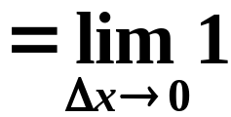
按定义,有：
导数定义的等价形式：
例1

Slide 5
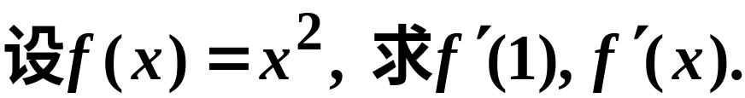

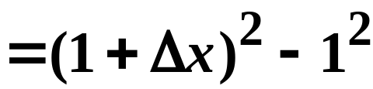
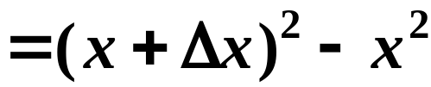


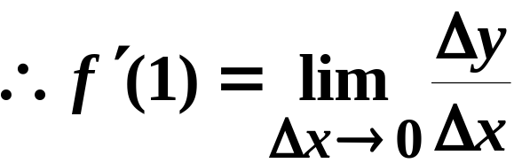
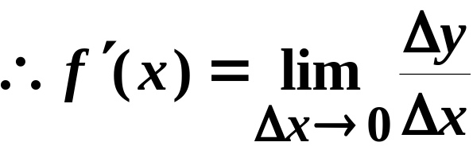
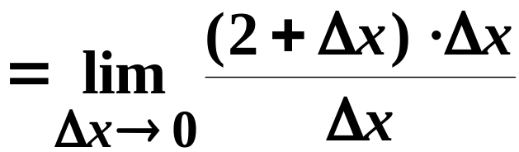
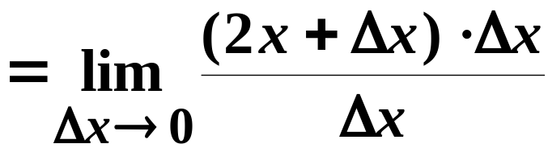


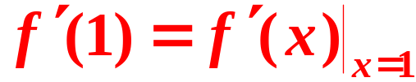
例2

Slide 6

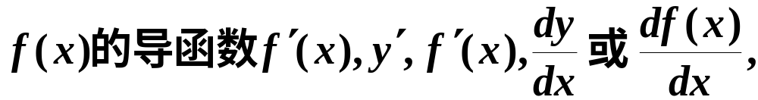
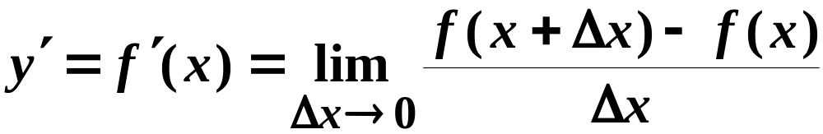
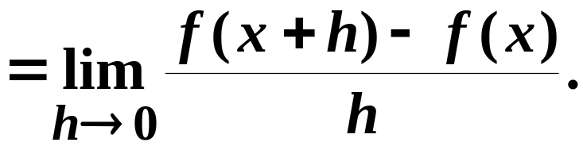
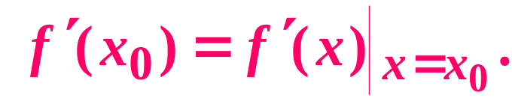
◆关于导数的说明：
1、
2、
3、
显然:

Slide 7
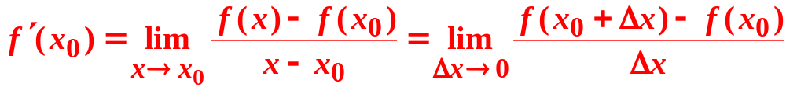
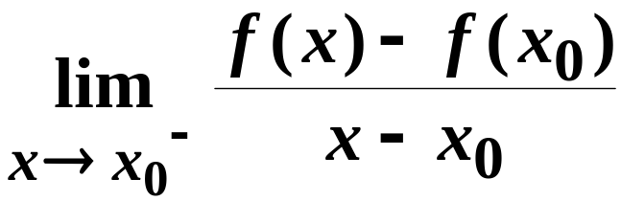
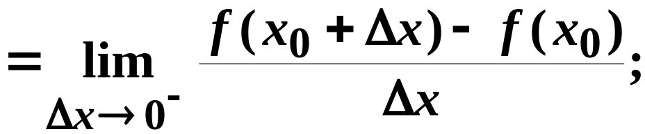


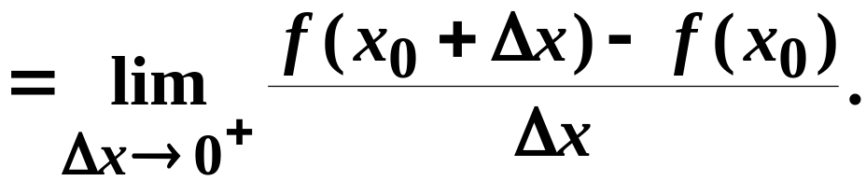

4、
单侧导数
(1) 左导数:
(2) 右导数:
5、

Slide 8


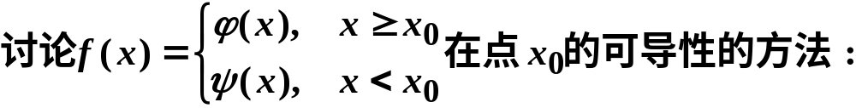
6、
7、

Slide 9
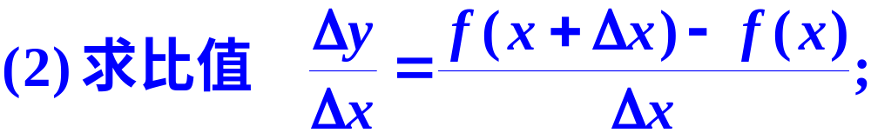
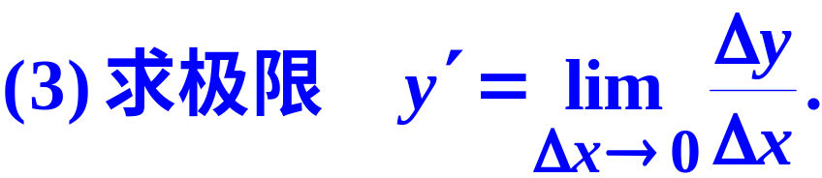
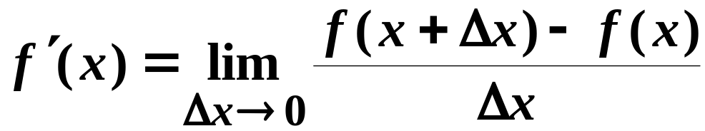
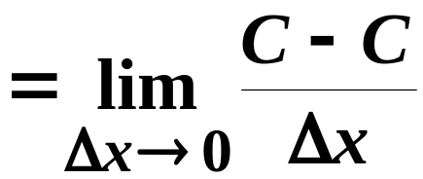


三、由定义求导数
步骤:
例3
解

Slide 10
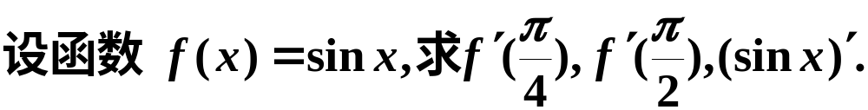
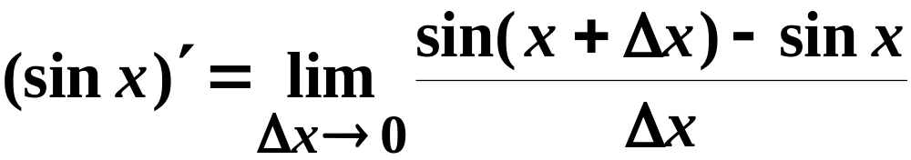
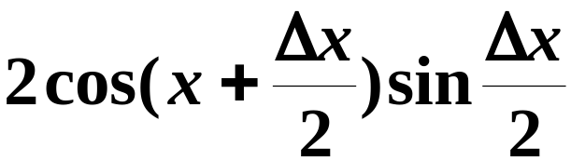
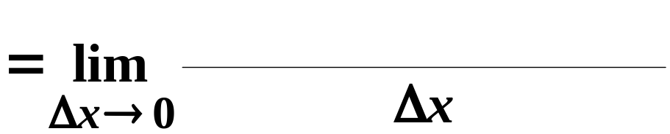

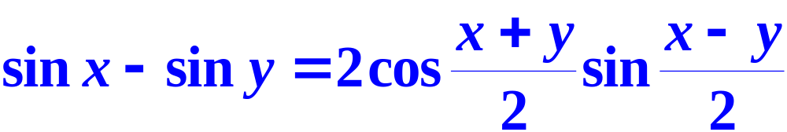

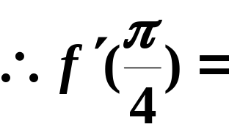
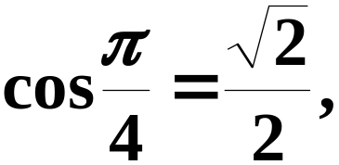
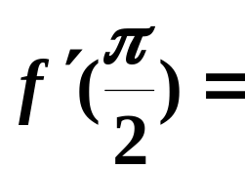
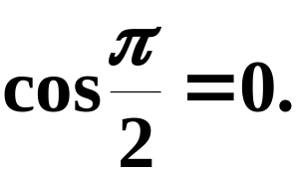
例4
解

Slide 11











例5
解

Slide 12








例6
解
例如

Slide 13








例7
解

Slide 14








◆练习1
解

Slide 15









◆练习2
证明:
比如

Slide 16














例8
解

Slide 17







例9
解
由导数的几何意义, 得切线斜率为
所求切线方程为
法线方程为

Slide 18








四、可导与连续的关系
定理 可导必连续.
证
注意: 该定理的逆不成立.
即：连续未必可导.

Slide 19








例10
解

Slide 20


思考题

Slide 21


思考题解答
解：
二者的区别是:

Slide 22





解：

Slide 23





解：

Slide 24
五、小结与教学基本要求（掌握）
1. 导数的实质: 增量比的极限;
2. 定理:
3. 导数的几何意义: 切线的斜率;
4. 定理：可导必连续, 连续未必可导;
5. 求导数最基本的方法: 定义法.
不连续, 一定不可导.
6. 判断可导性
直接用定义判断;
连续，
对分段函数,利用左右导数判断.

Slide 25









7. 几个常用的基本导数公式：

Slide 26
作业
习题2-1 // P74:
1，3(2)，5，6(2)，7，9(2)， 12，13.

Slide 27


六、导数在其他方面的应用 （P70）
1. 直线运动的加速度；
2. 细杆的线密度；
2.1 什么是细杆？

Slide 28

六、导数在其他方面的应用 （P71）
3. 电流强度；
4. 经济学中的边际函数；

